Slide 1
站外流量反作弊介绍 效果组 毕野

Slide 2
内容
相关名词、业务
站外流量反作弊
站外流量反劫持

Slide 3
一、相关名词、业务介绍

Slide 4
定义
站外流量
站外渠道
非京东域到京东域
广告位id、推广位id、站点id等

Slide 5
QQ-首页-图片/商品广告（广告位ID：25）

Slide 6
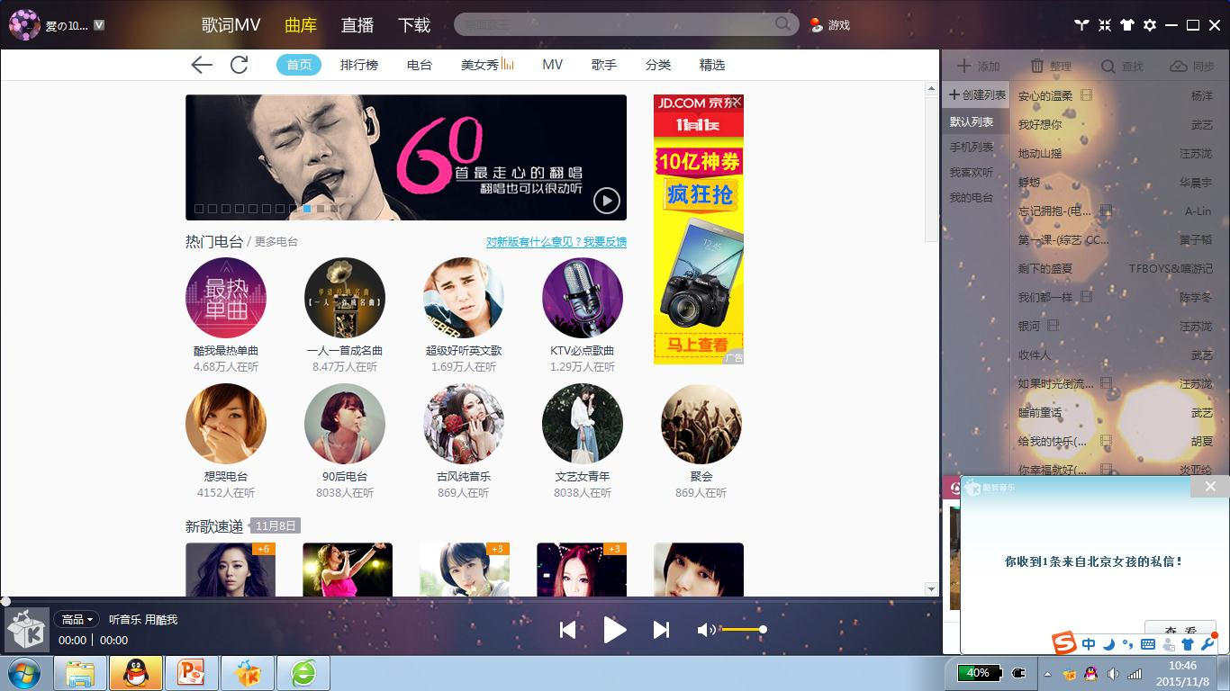
酷我音乐-首页-客户端第一通栏(广告位ID: 810/811)

Slide 7
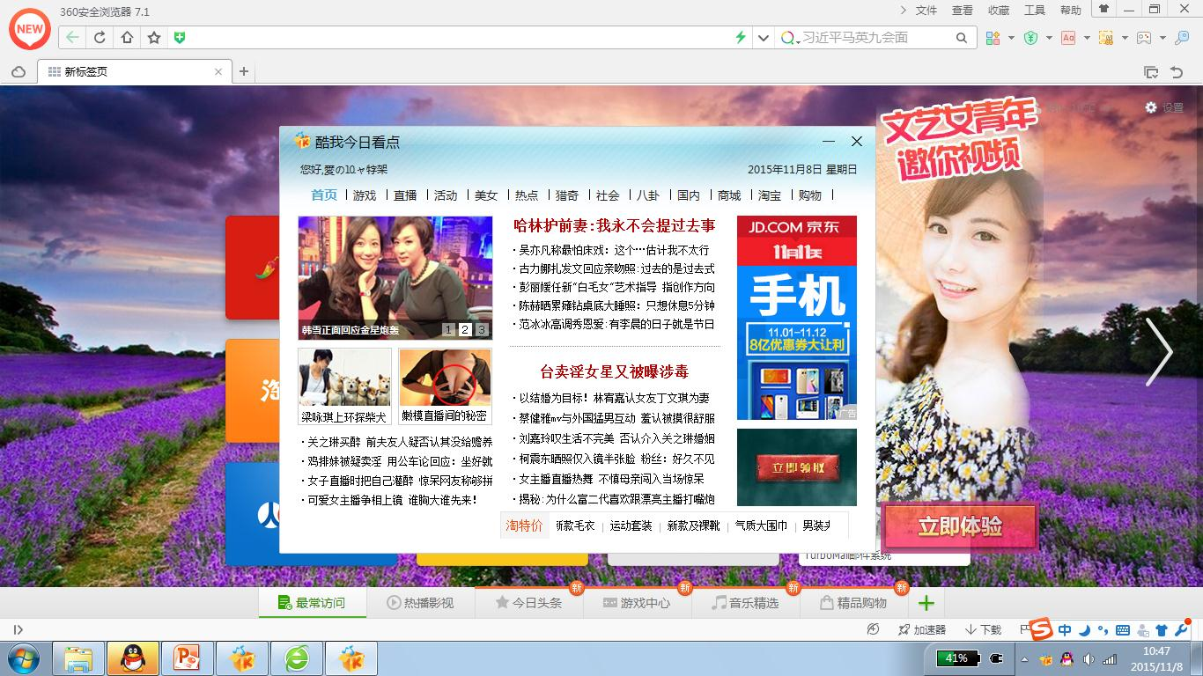
酷我音乐-新闻弹窗迷你页(广告位ID：1606/1607)

Slide 8
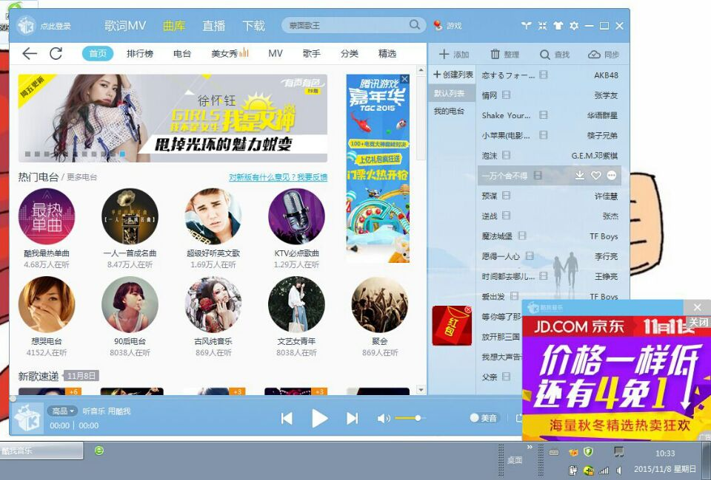
酷我音乐-首页-tips弹窗（广告位ID：1595）
1595广告位没有发现异常

Slide 9
二、站外流量反作弊介绍

Slide 10
流量性质划分
PC
展示包段
adx
CPC联盟
展示促销
导航品专
展示市场
APP(以app联盟为例)
Banner
插屏
信息流
m版
展示包段
Adx、cpc联盟等

Slide 11

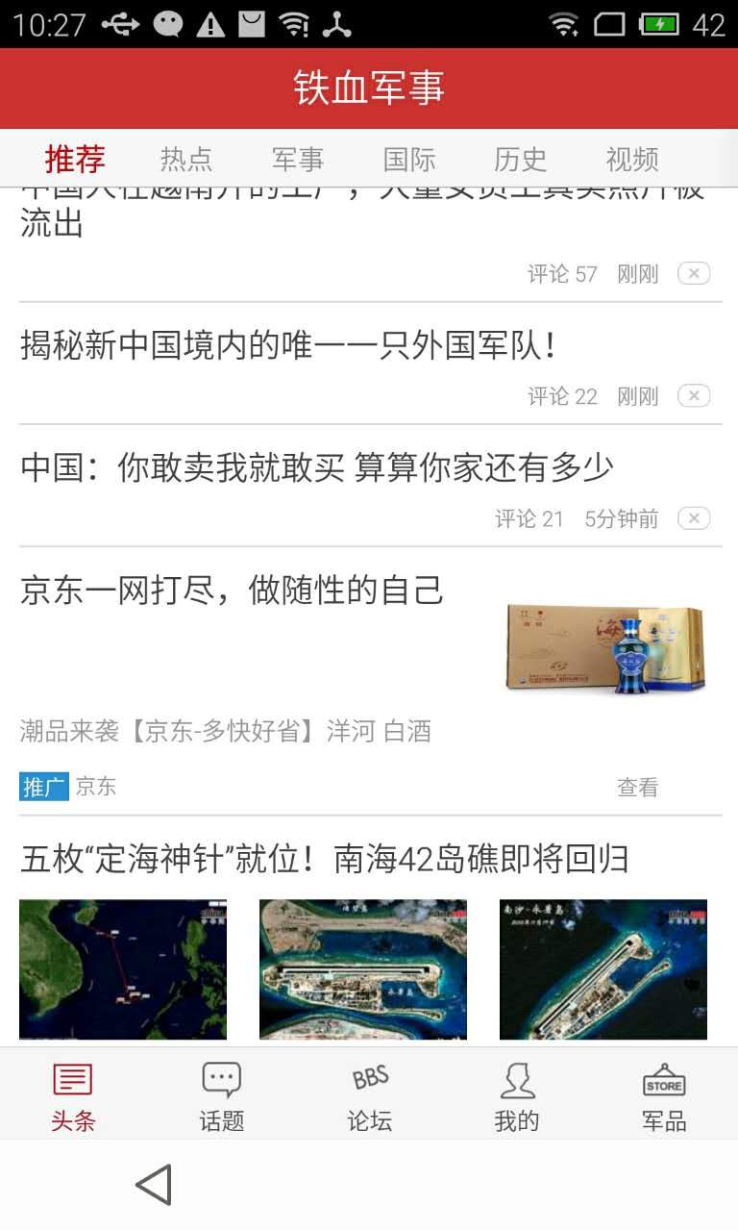
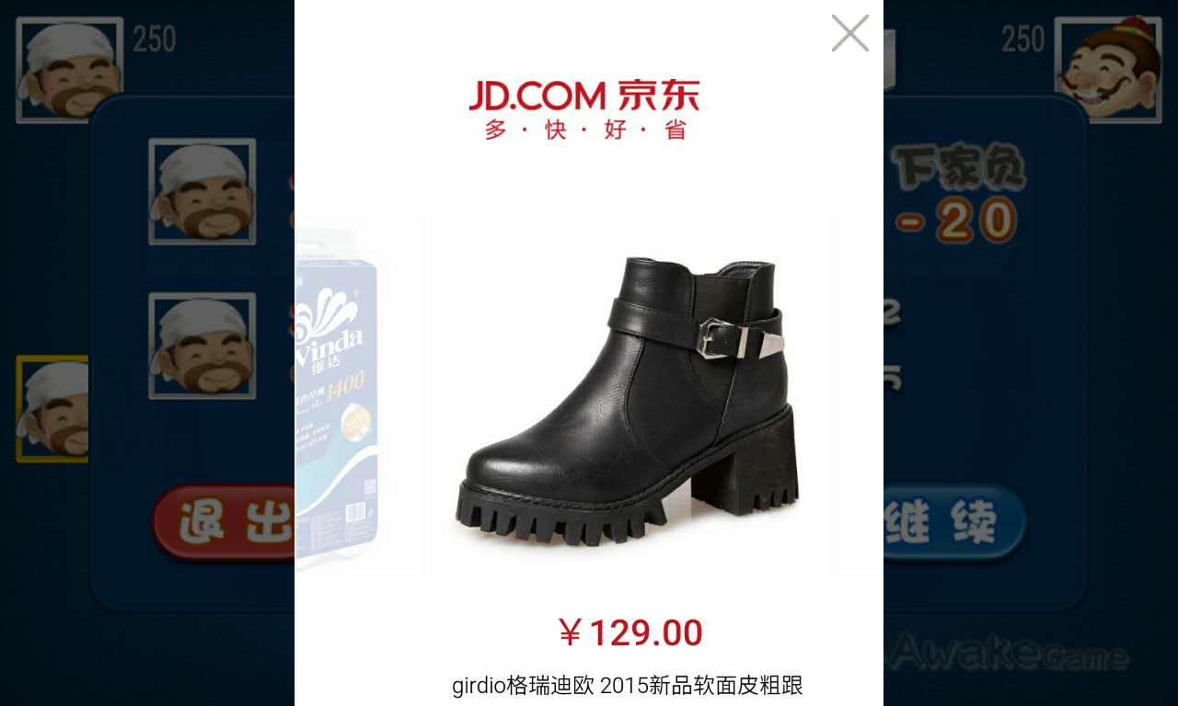
app联盟
Notes:
独立浏览器打包在app sdk中，记录cookie等有用信息

Slide 12
离线异常检测、模型
高斯异常检测（spark离线框架+hive）
基于点位/IP聚合
基于点击、曝光（undergoing）
半监督->无监督
LR模型（spark）
基于点击
准召率均在95%以上

Slide 13
特征以及分布
用户行为特征
鼠标/触屏特征
session特征

Slide 14
模型统一
PC模型统一（undergoing）
选取普适特征
展示包段、cpc联盟、adx等
app模型统一（done）
展示包段in app
App联盟
Adx app

Slide 15
效果—流量反作弊周报

Slide 16
三、CPS反劫持介绍

Slide 17
系统流程图

Slide 18
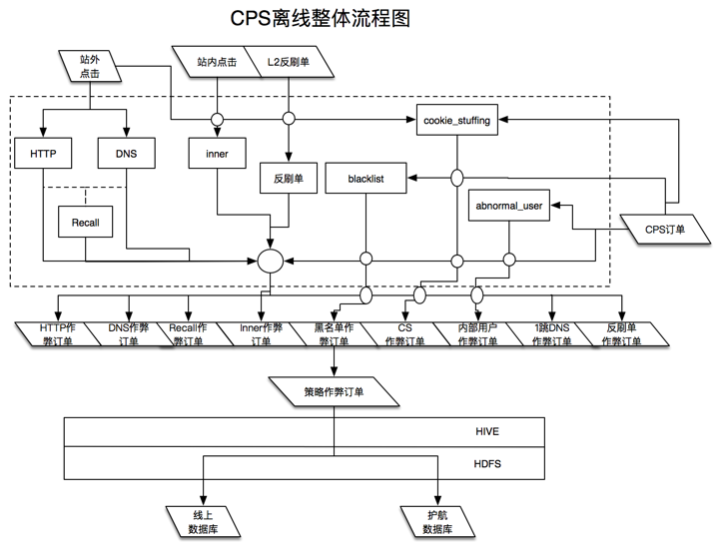
系统流程图

Slide 19
CPS反劫持
依赖的外部hive表
T+1产出
接入反刷单L1数据
每天新增挖掘订单数4w单左右
表名 | 备注
fdm.fdm_ads_newunion_click_log | 站外点击表
gdm.gdm_online_log | 站内点击表
app.app_anti_order_fraud_l1 | 反刷单L1数据
app.app_anti_order_fraud_l2_cps | L2反刷单高召回的表
fdm.fdm_union_commission_monitor_union_order_detail_chain | CPS联盟订单的SKU表
fdm.fdm_union_commission_monitor_union_order_chain | CPS联盟订单表

Slide 20
CPS反劫持
Bufflo调度（任务依赖）
T+1产出
接入反刷单L1数据（1天数据对应8天订单数据）
每天新增挖掘订单数4w单左右

Slide 21
CPS反劫持——应对策略
inner/http劫持
全站https
Dns劫持
找到替代京东cookie(jda)的组合维度特征(评估中)
尝试新的方式，种植唯一标识（待调研）
Cancas fingerprinting
HSTS SuperCookie

Slide 22
Thankyou

